Slide 1








This presentation uses the Pretendard and D2Coding font. Photo by Rubaitul Azad on Unsplash
.NET Conf 2024 x Seoul
Empowering Tomorrow - Full Stack, AI Enhanced, Developer Focused
Presented by

Slide 2


Blazor with MVVM
이종훈
Presented by

Slide 3

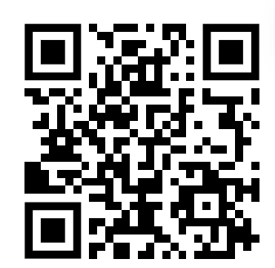

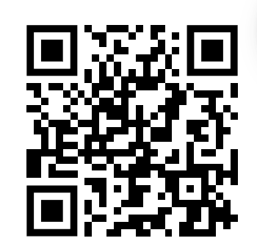
Intro
발표 자료
이종훈
- .NET 개발자
- GDG Songdo organizer
https://github.com/atawLee/dotnetdeveoul2024

Slide 4
Table of Contents
Blazor 소개
MVVM
Blazor 에서 MVVM 적용
Blazor Server에서 고려해야 할 것들

Slide 5
Blazor
C# 으로 웹 UI와 상호작용을 구축 할 수 있는 프레임워크

Slide 6
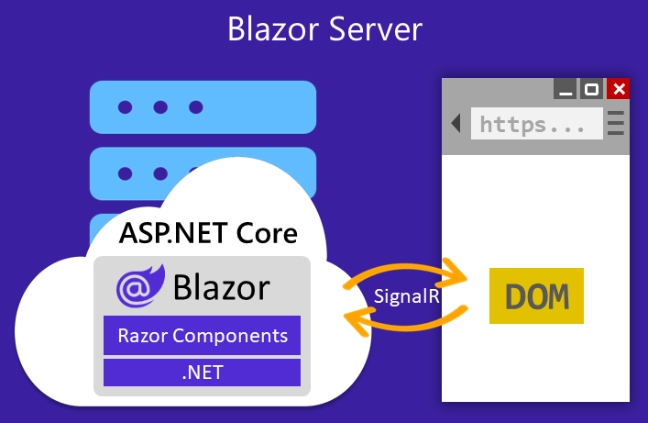
Blazor
https://learn.microsoft.com/ko-kr/aspnet/core/blazor/hosting-models?view=aspnetcore-8.0#blazor-server

Slide 7
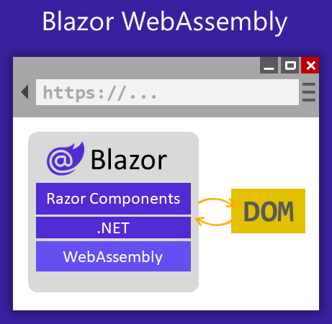
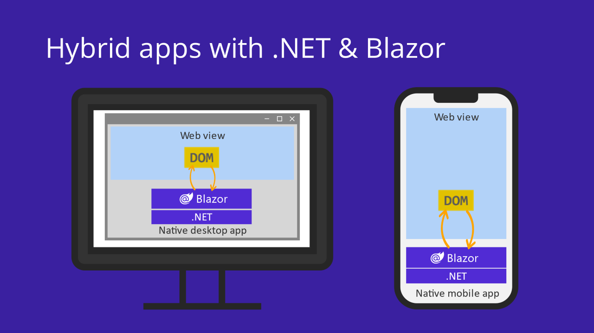
Blazor
https://learn.microsoft.com/ko-kr/aspnet/core/blazor/hosting-models?view=aspnetcore-8.0#blazor-server

Slide 8
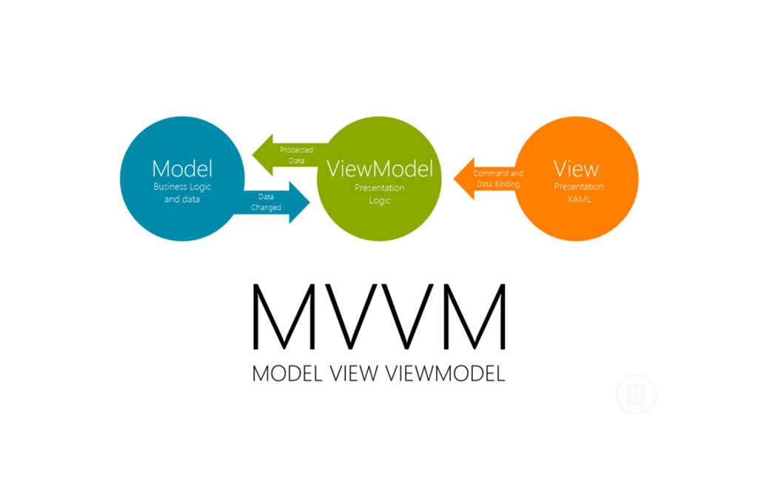
MVVM
https://velog.velcdn.com/images/rkdals3912/post/e7ce9f44-76b0-45c2-ad52-88393d636b46/MVVMTITLE.jpeg

Slide 9
View
화면에 표시되는 구조, 레이아웃의 모양을 정의 합니다.
사용자가 프로그램을 사용하는 상호작용의 방식을 정의합니다.

Slide 10
ViewModel
View와 Model 사이의 매개체 역할을 수행합니다.
View에 바인딩할 수 있는 속성과 명령을 노출하여 View가 Model과 직접 통신하지 않아도 되게 합니다.

Slide 11
Model
데이터와 비즈니스 로직을 담당합니다
애플리케이션의 정보, 데이터의 검증 로직, 데이터를 조작하고 처리하는 로직 등을 포함

Slide 12
Binding
뷰에서 뷰모델을 조회하지 않아도 데이터의 상태 변화를 통보 받을 수 있는 기능

Slide 13
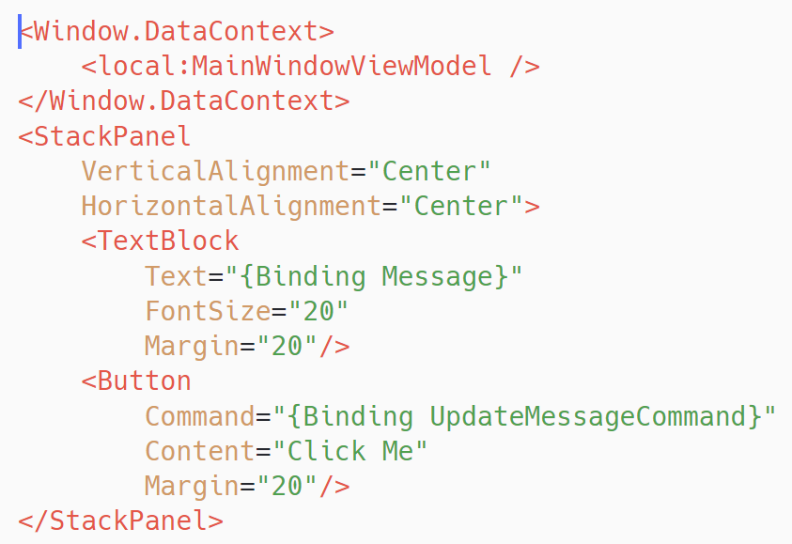
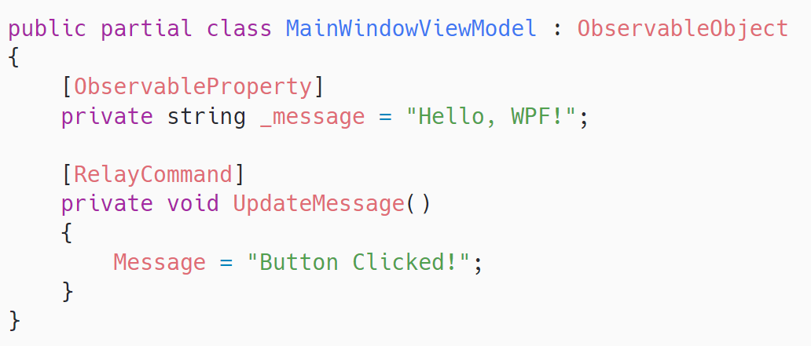
WPF MVVM Example

Slide 14
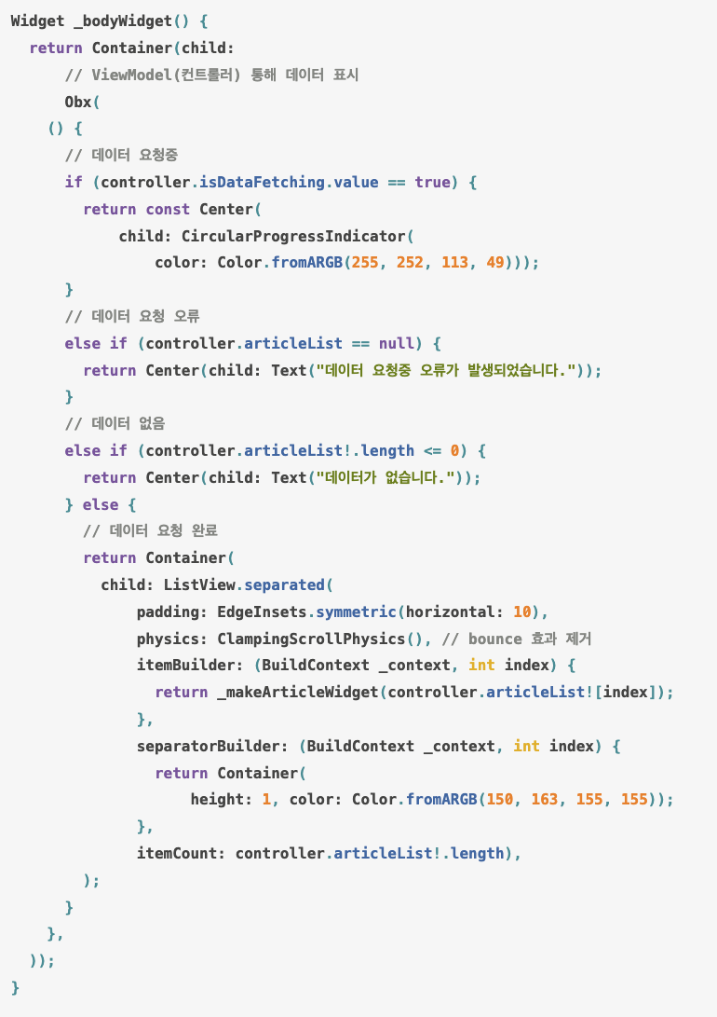
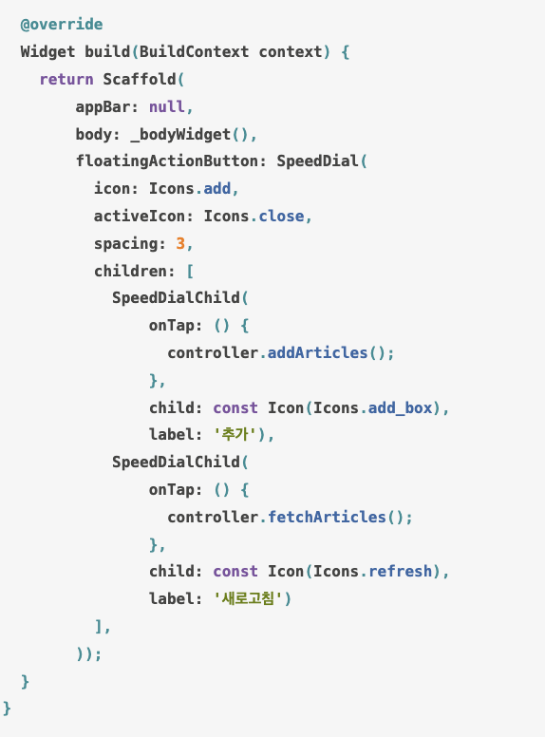
Flutter MVVM Example
(Fluter) Flutter MVVM with GetX - Arooong Blog (arong.info)

Slide 15
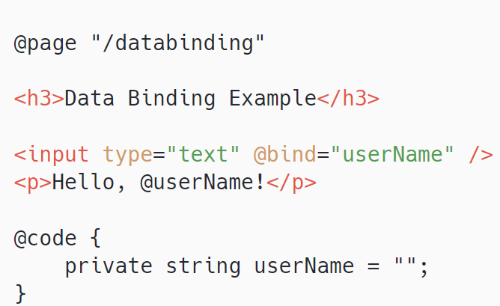
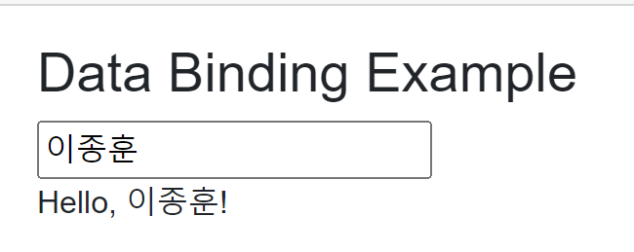
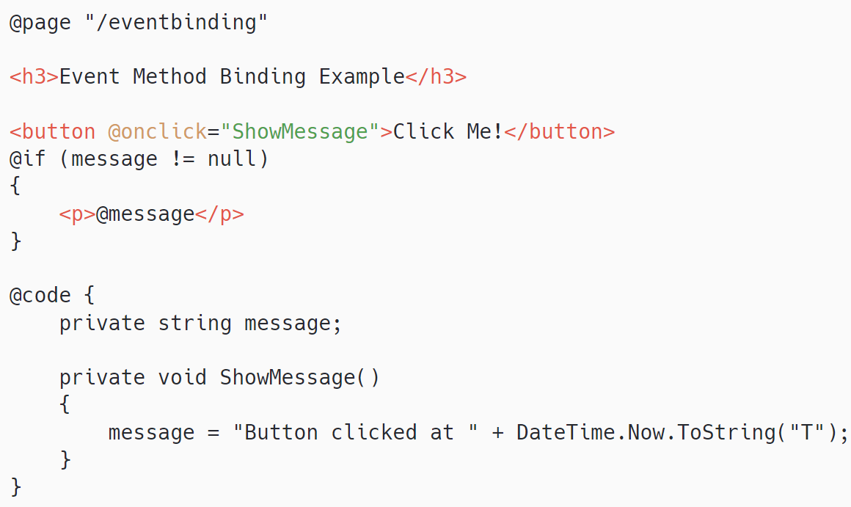
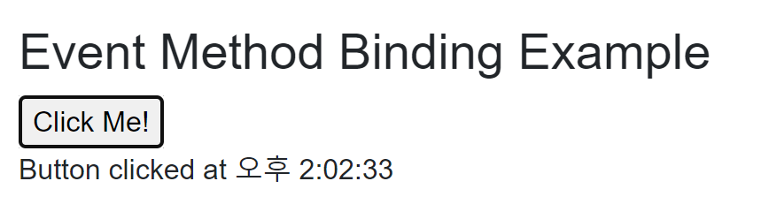
Blazor Binding

Slide 16
Why MVVM?
유지 보수를 위해서
확장성을 위해서

Slide 17
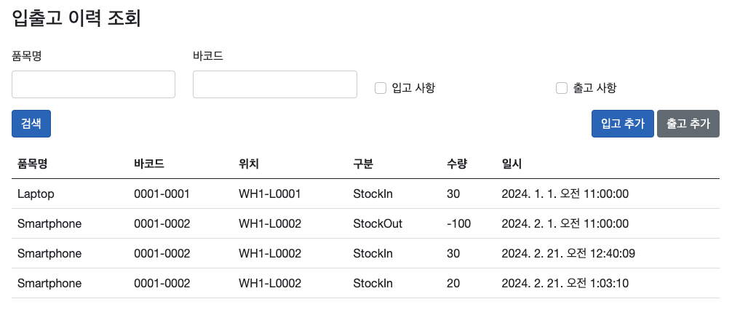
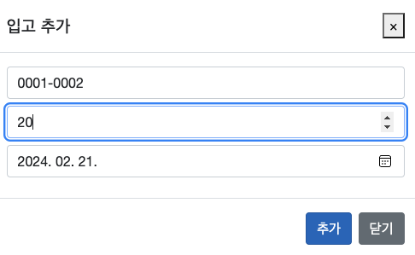
Why MVVM?

Slide 18
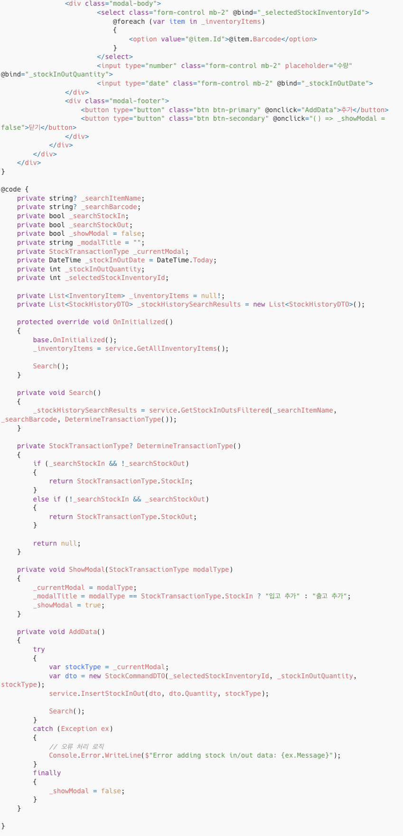
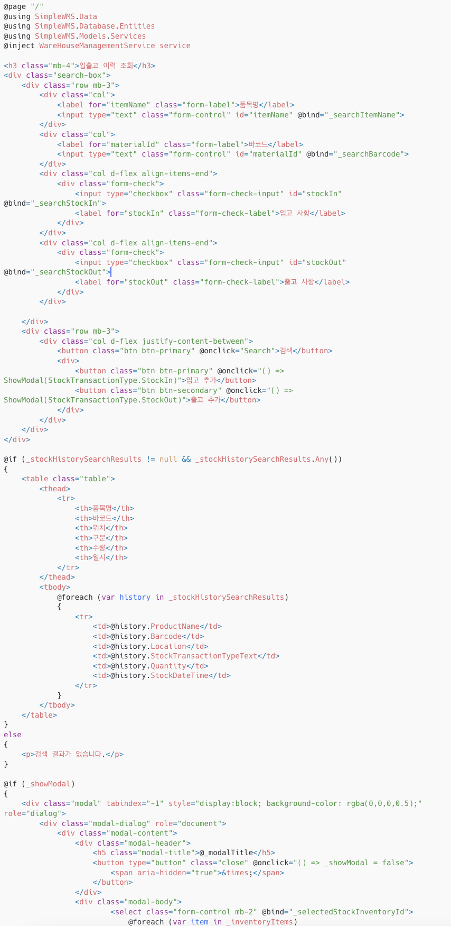
Why MVVM?

Slide 19
Why MVVM?
ASP .NET CORE
Blazor Server
Blazor Server
WPF
Avalonia

Slide 20
Why MVVM?
ASP .NET CORE
Blazor Server
Blazor Server
WPF
Avalonia
X 100

Slide 21
Why MVVM?
ASP .NET CORE
Model
Endpoint(Controller)
+
+
Blazor Server
WPF
ViewModel
View(xaml,axaml,cs)
+
Avalonia

Slide 22
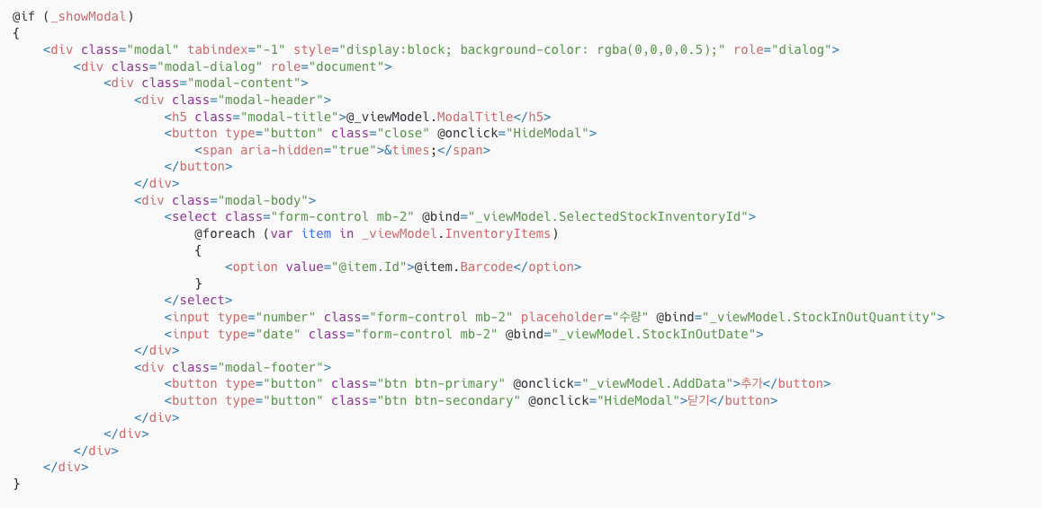
How MVVM?
How MVVM?
View - 모양, 상호 작용

Slide 23
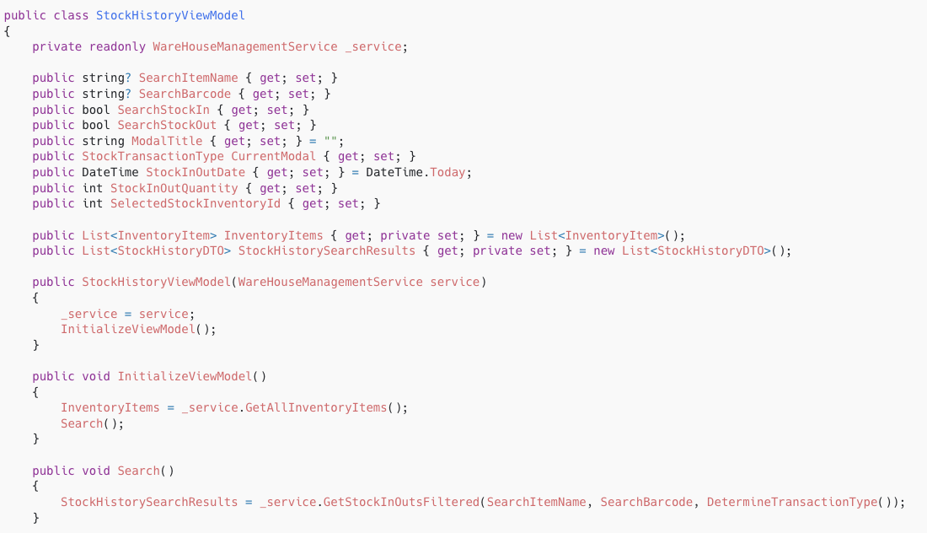
How MVVM?
How MVVM?
How MVVM?
ViewModel - View가 바인딩하여 사용 할 프로퍼티와 커맨드를 노출

Slide 24
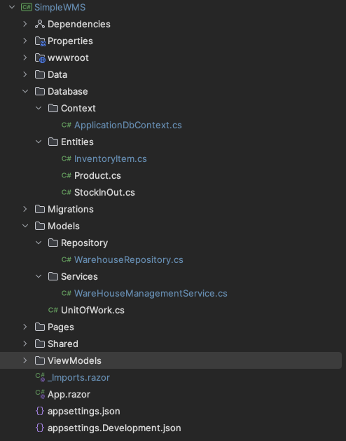
MVVM?
View와 ViewModel을 제외 한 비즈니스 로직

Slide 25
Client Side MVVM과 차이
Blazor Wasm
Blazor Server
Model
Model
ViewModel
ViewModel
View
View

Slide 26
Blazor Server
Server
Client
C#
Javascript (Interop)

Slide 27
Blazor Wasm (Client)
Client
C#
Javascript (Interop)

Slide 28
Server Side
Life Cycle
HttpContext

Slide 29
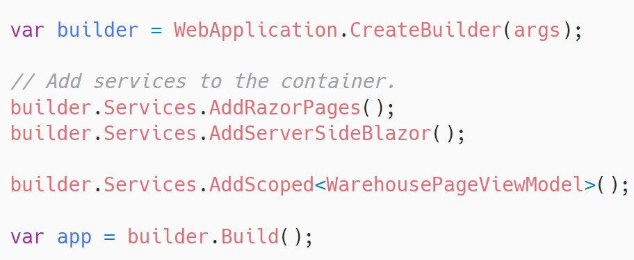
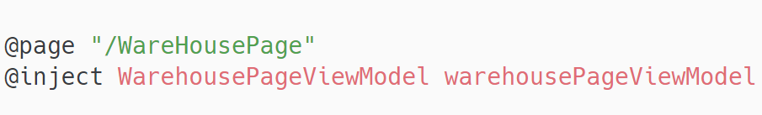
Dependency Injection

Slide 30
Dependency Injection LifeCycle
View
Transient
DI
ViewModel
비즈니스에 따라서 구성
Model
비즈니스에 따라서 구성

Slide 31
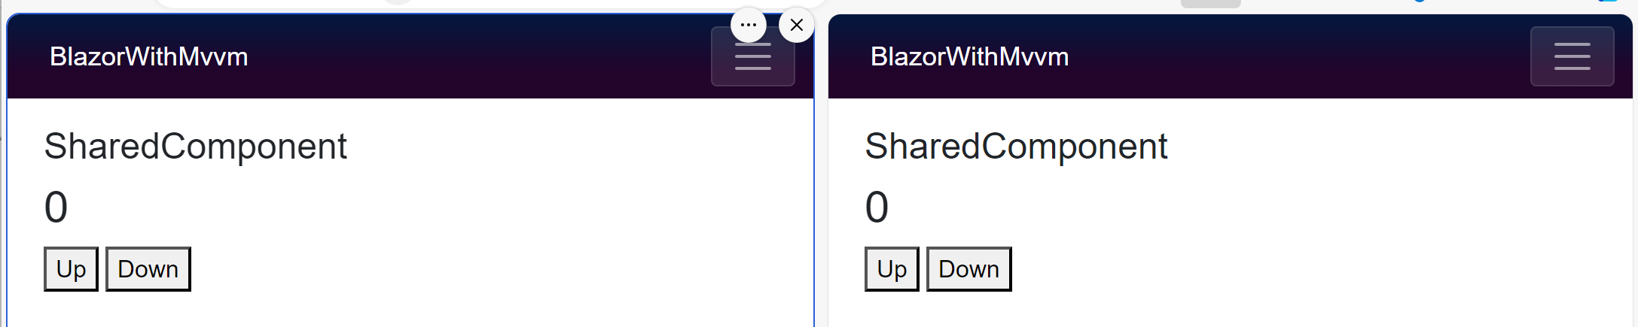
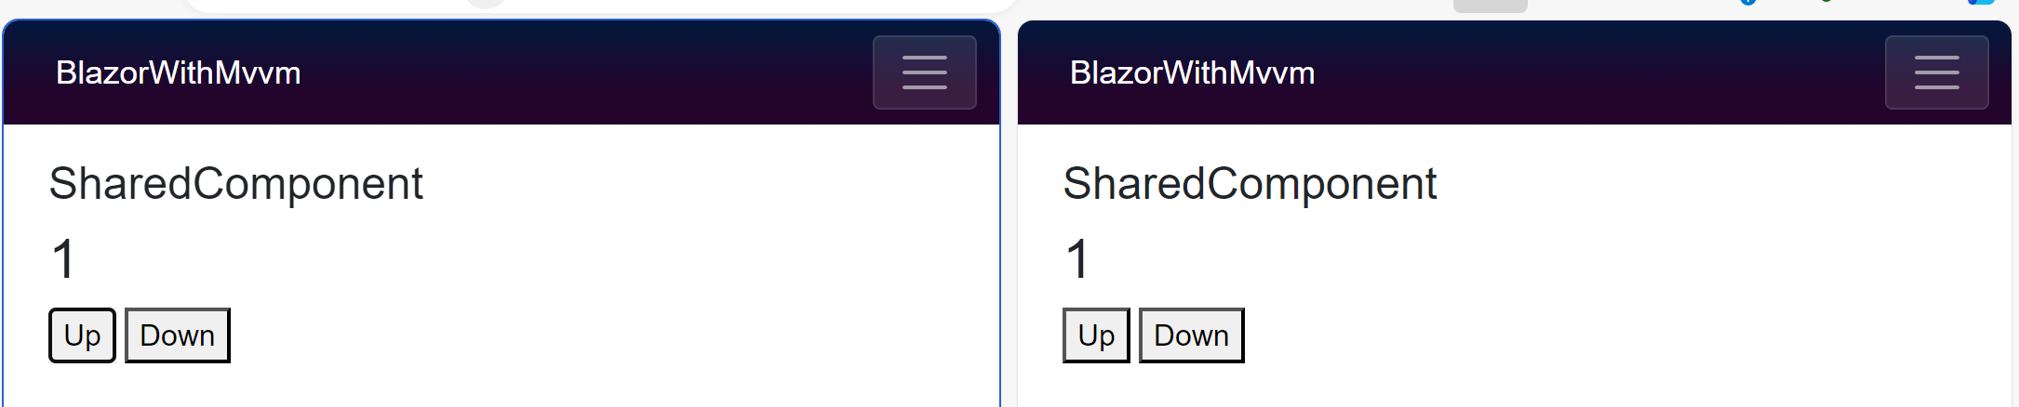
Life Cycle

Slide 32
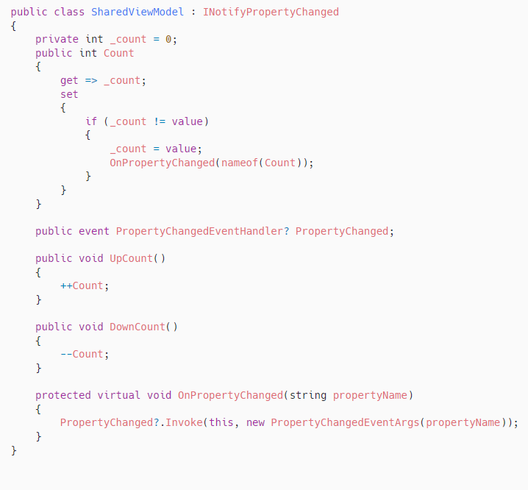
Life Cycle

Slide 33
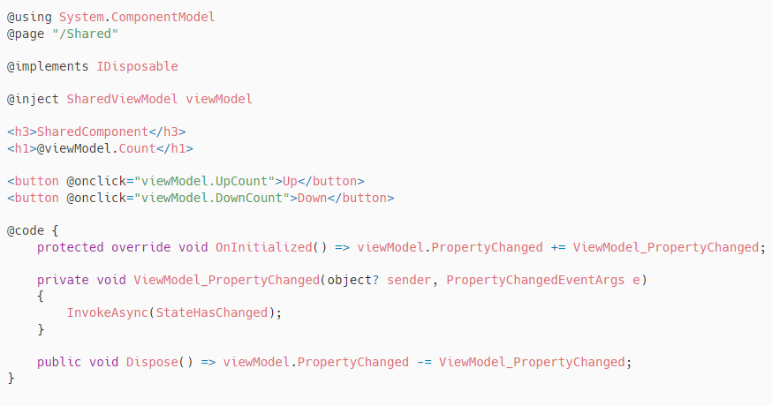
Life Cycle

Slide 34
Life Cycle
OnInitialized
OnParametersSet
Razor Component
Life Cycle
SetParametersAsync
StateHasChanged
ShouldRender
OnAfterRender
Dispose
(Idisposible implement)

Slide 35
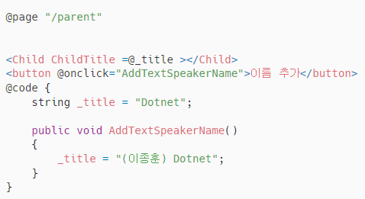
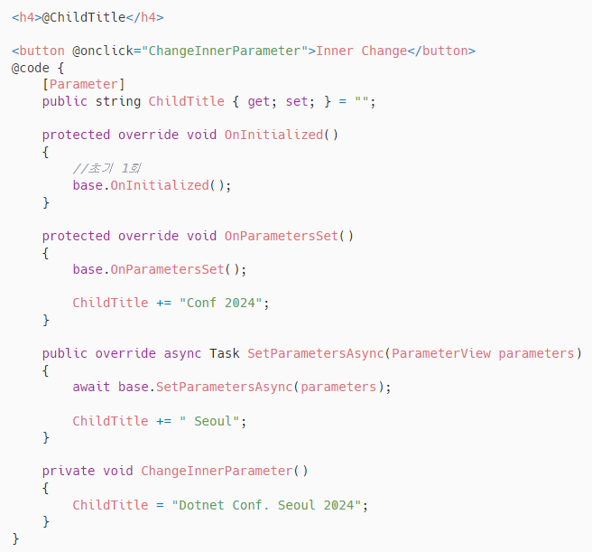
Life Cycle
OnParametersSet
SetParametersAsync

Slide 36
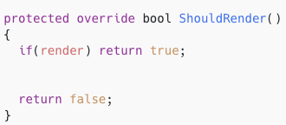
Life Cycle
StateHasChanged
변화된 상태 값이 있다고 알리는 메서드
ShouldRender
OnAfterRender

Slide 37
HttpContext
HttpContext
ViewModel ?
Model ?

Slide 38
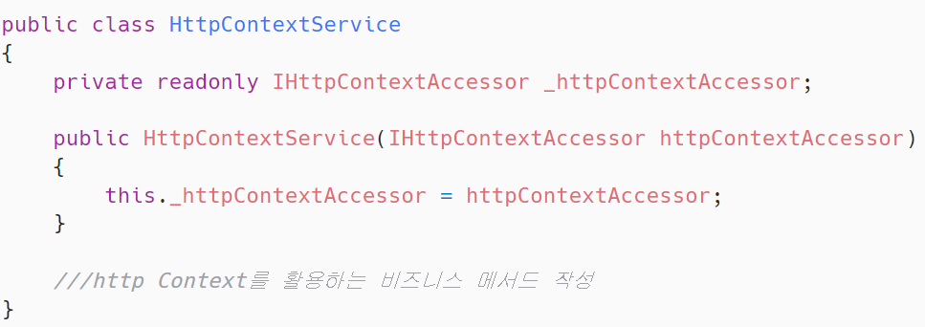
HttpContext
Model
HttpContext

Slide 39
개발이 더 빨라질까?
MVVM은 필수?

Slide 40
감사합니다.

